Slide 1
KARŞILAŞTIRMALI YÖNETİMDE LİBERAL GELENEK
A. Tocqueville - W. Wilson – M. Weber
Okuma
Metin Heper: Modernleşme ve Bürokrasi: Karşılaştırmalı Kamu Yönetimi
Mehmet Yetiş, “Tocqueville ve Merkeziyetçilik Sorunu,” AÜSBF Dergisi (Cilt: 61, Sayı: 3, 2006), s. 279 - 308.

Slide 2
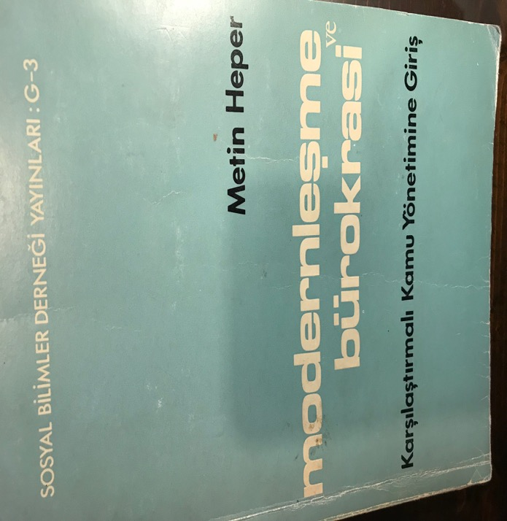
Türkiye’de İlk Kapsamlı Karşılaştırmalı Yönetim Kitabı: Metin Heper - Modernleşme ve Bürokrasi: Karşılaştırmalı Kamu Yönetimine Giriş(1973)

Slide 3
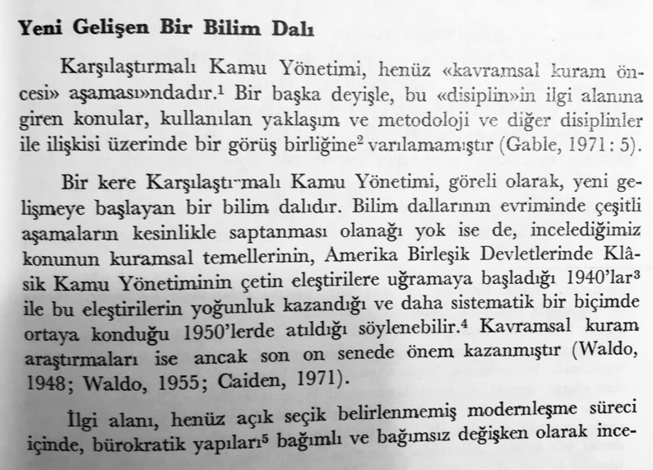
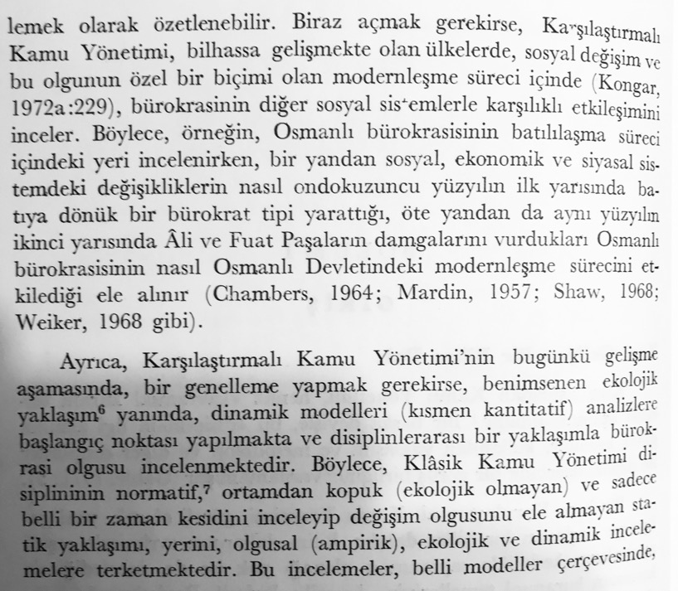
M. Heper: Karşılaştırmalı Kamu Yönetimine Giriş

Slide 4
KURUCU MAKALE: W. WILSON: “İDARENİN İNCELENMESİ” (1887)
Okuma Metni
W. Wilson “İdarenin İncelenmesi” başlıklı makalenin karşılaştırmalı yönetim alanı açısından ele alınması

Slide 5
Weber ve Karşılaştırma Yöntemi
Tipik Düzenlilik
Genelleştirme
İdeal Tip
Okuma: Doğan Özlem, Max Weber’de Bilim ve Sosyoloji, İstanbul, 1990.

